Slide 1
Pracovná porada - školy a školské zariadenia v zriaďovateľskej pôsobnosti Regionálneho úradu školskej správy v Nitre
PaedDr. Ingrid Hrnčárová
vedúca odboru metodiky
26.08.2025

Slide 2
Zameranie prezentácie
Organizácia školského roka 2025/2026
Metodické usmernenia a Newsletter - novinky za školstva
Racionalizačné opatrenia realizované RÚŠS zriaďovateľom
EDUZBER 2025 a financovanie škôl a školským zariadení
Podporné opatrenie + výkonové a obsahové štandardy odborných činností spolupráca s CPP a ŠCPP
Legislatíva a vnútorné rezortné predpisy profesijné štandardy
Desegregácia a retestovanie žiakov s MP
Informácie z osobného úradu
Informácie z Odboru ekonomiky

Slide 3
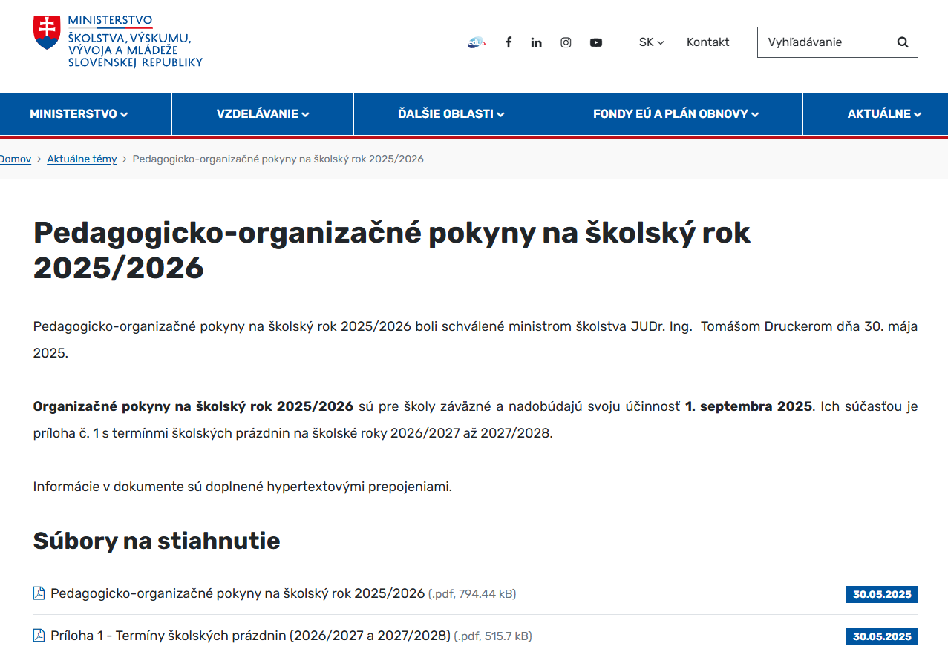
Pedagogicko-organizačné pokyny na školský rok 2025/2026 https://www.minedu.sk/pedagogicko-organizacne-pokyny-na-skolsky-rok-20252026/

Slide 4
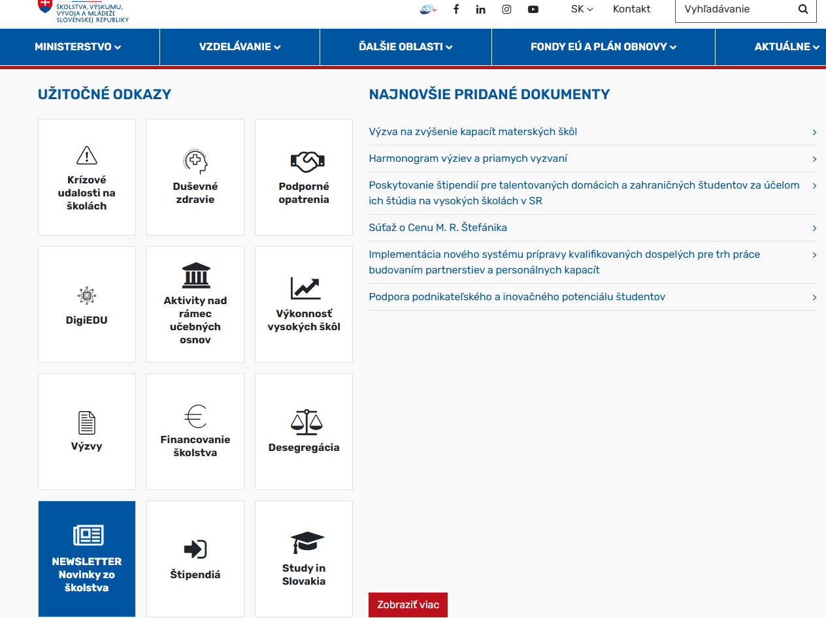
Aktuálne témy

Slide 5
Racionalizačné opatrenia realizované RÚŠS zriaďovateľom
Metodické návštevy v školách a školských zariadeniach v priebehu šk. roka 2024/2025
Vyradená škola ŠZŠ, Komjatice
Vyradené RC, Vráble
Vyradené LVS Poľný Kesov
Zaradené: EP Komárno ako súčasť CPP Hurbanovo
Riešenie nedostatočnej priestorovej kapacity:
CPP Šaľa
ŠZŠ- Speciális Alapiskola Kolárovo

Slide 6
Aktuálny počet škôl a školských zariadení v zriaďovateľskej pôsobnosti RÚŠS v Nitre
30 subjektov
problematike ŠMŠ, ŠZŠ a SŠ sa budeme konkrétne venovať
na spoločných pracovných poradách pre všetky školy v územnej pôsobnosti nasledovne:
5.9.2025 MŠ a ŠMŠ okresy NR,TO,ZM a SA – GY Párovská 1, Nitra
8.9.2025 MŠ a ŠMŠ okresy LV NZ a LV - Kino Mier Nové Zámky
9.9.2025 ZŠ a ŠZŠ okresy LV,NZ a KN – Kinosála Dom kultúry Nové Zámky
10.9.2025 ZŠ a ŠZŠ okresy NR,TO,ZM a SA – GY Párovská 1, Nitra
11.9.2025 SŠ a OUI celý kraj – GY Párovská 1, Nitra

Slide 7
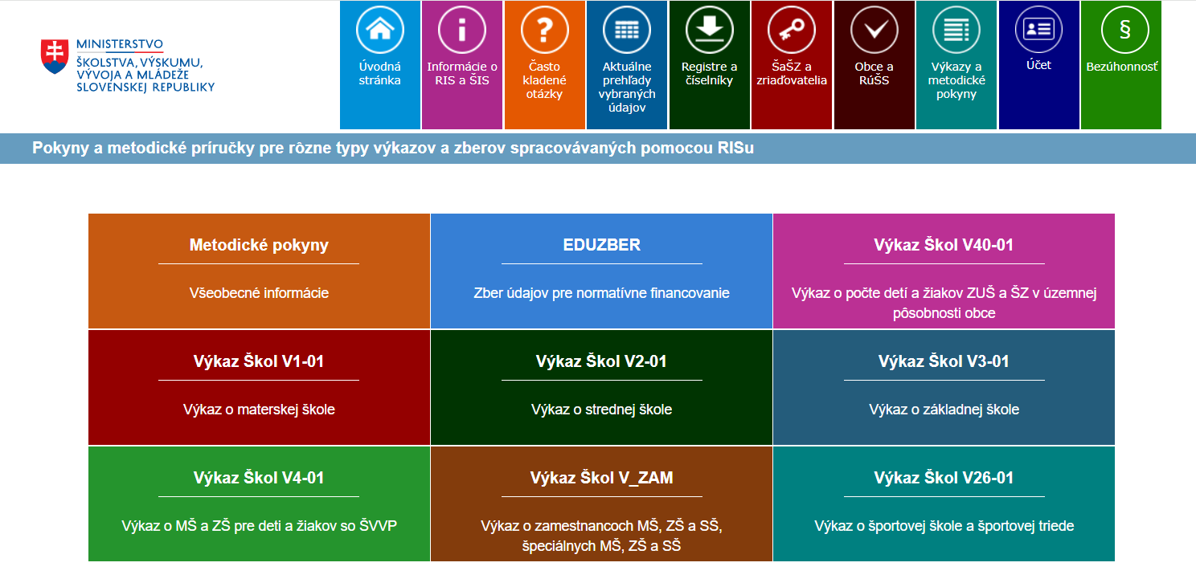

Slide 8
PODPORA ŠKOLÁM POČAS ZBERU
ZBER ÚDAJOV PRE FINANCOVANIE 2025
PODPORA ŠKOlÁM
CVTI SR
MŠVVaŠ SR
RUŠS
Metodická pomoc výkazy V1-V4 a VZAM + prílohy
Spracovanie pre národnú a medzinárodnú štatistiku
Najviac skúseností s dátami o školách
Kontakty:
p. Jana Čabalová
p. Eva Hladíková
Ing. Zuzana Onderíková
Facebook
Rýchle odpovede, hromadné riešenie problémov
Helpdesk
e-mailová podpora
I. Úroveň – zber požiadaviek
Lokálna znalosť a miestna pomoc školám
Častokrát prvý bod pomoci
Schvaľovanie výkazov
Spätná väzba na údaje
Vecné sekcie
II. Úroveň – riešenie vážnejších problémov
Podporné materiály
Návody
Metodiky
Videá
Newslettre
Dátová kancelária
III. Úroveň – eskalačná úroveň

Slide 9
Otázky k financovaniu
https://www.minedu.sk/financovanie-skolstva/
Financovanie školstva
Financovanie vysokého školstva
Financovanie regionálneho školstva→→
↓↓ Normatívne určené objemy finančných prostriedkov r 2025
Stiahnuť a uložiť do počítača

Slide 10
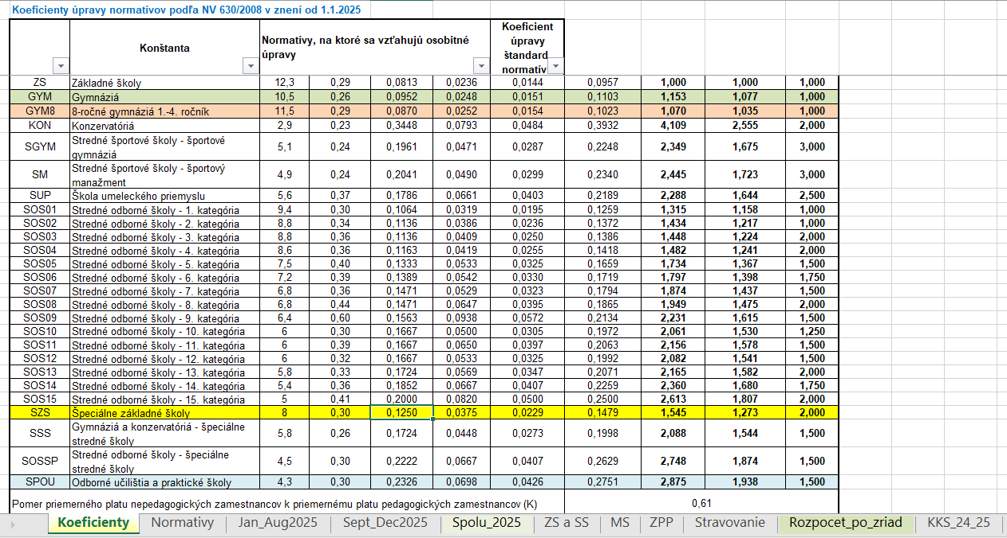

Slide 11
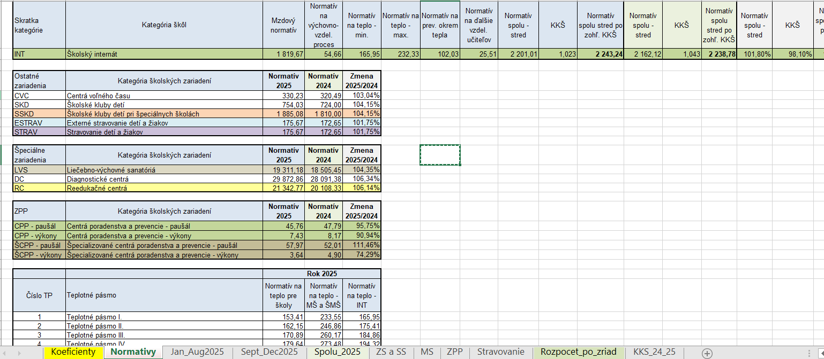

Slide 12
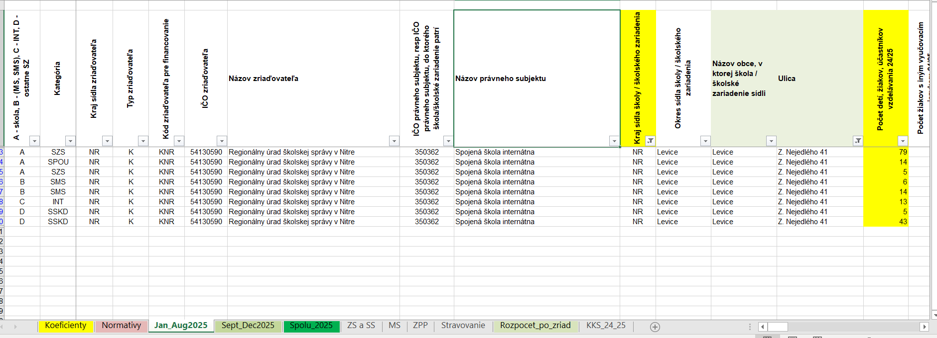

Slide 13
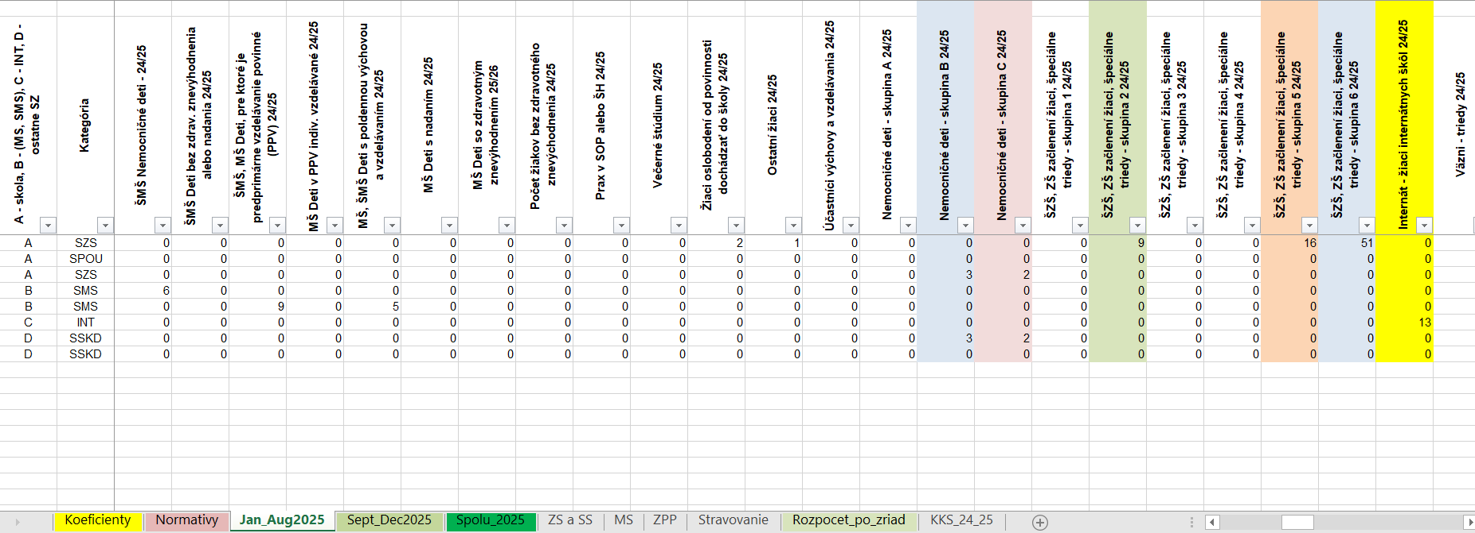

Slide 14
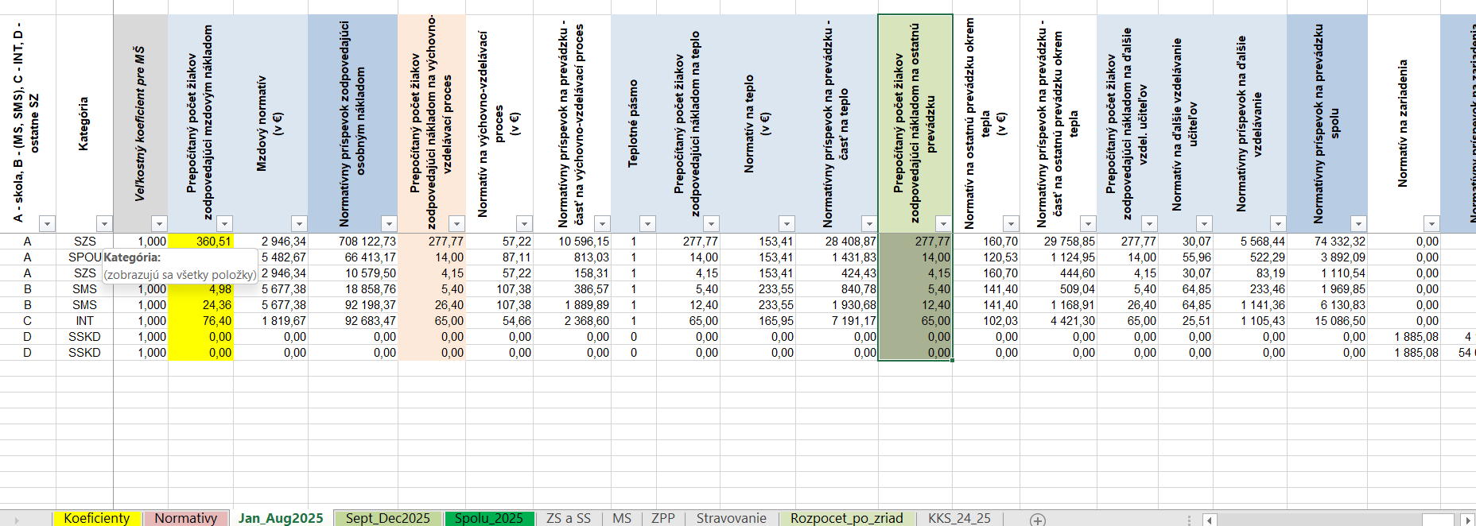

Slide 15
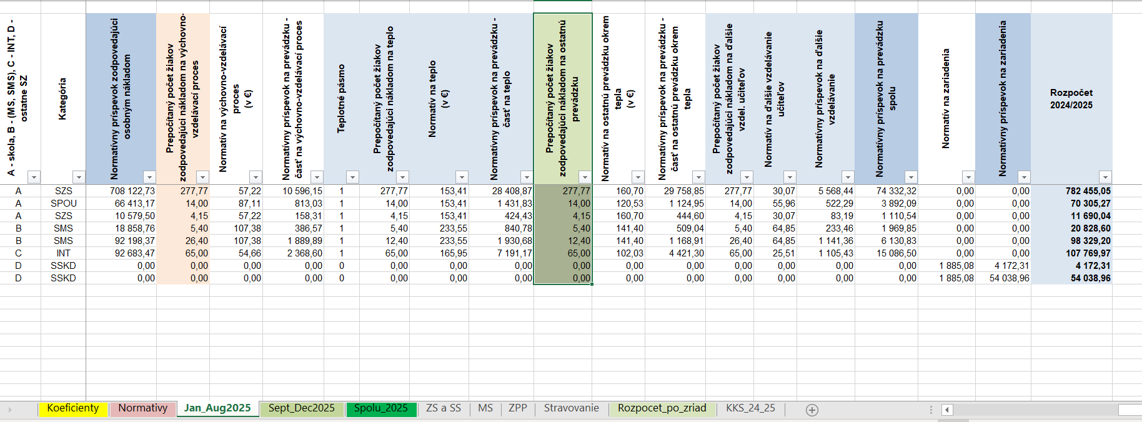

Slide 16
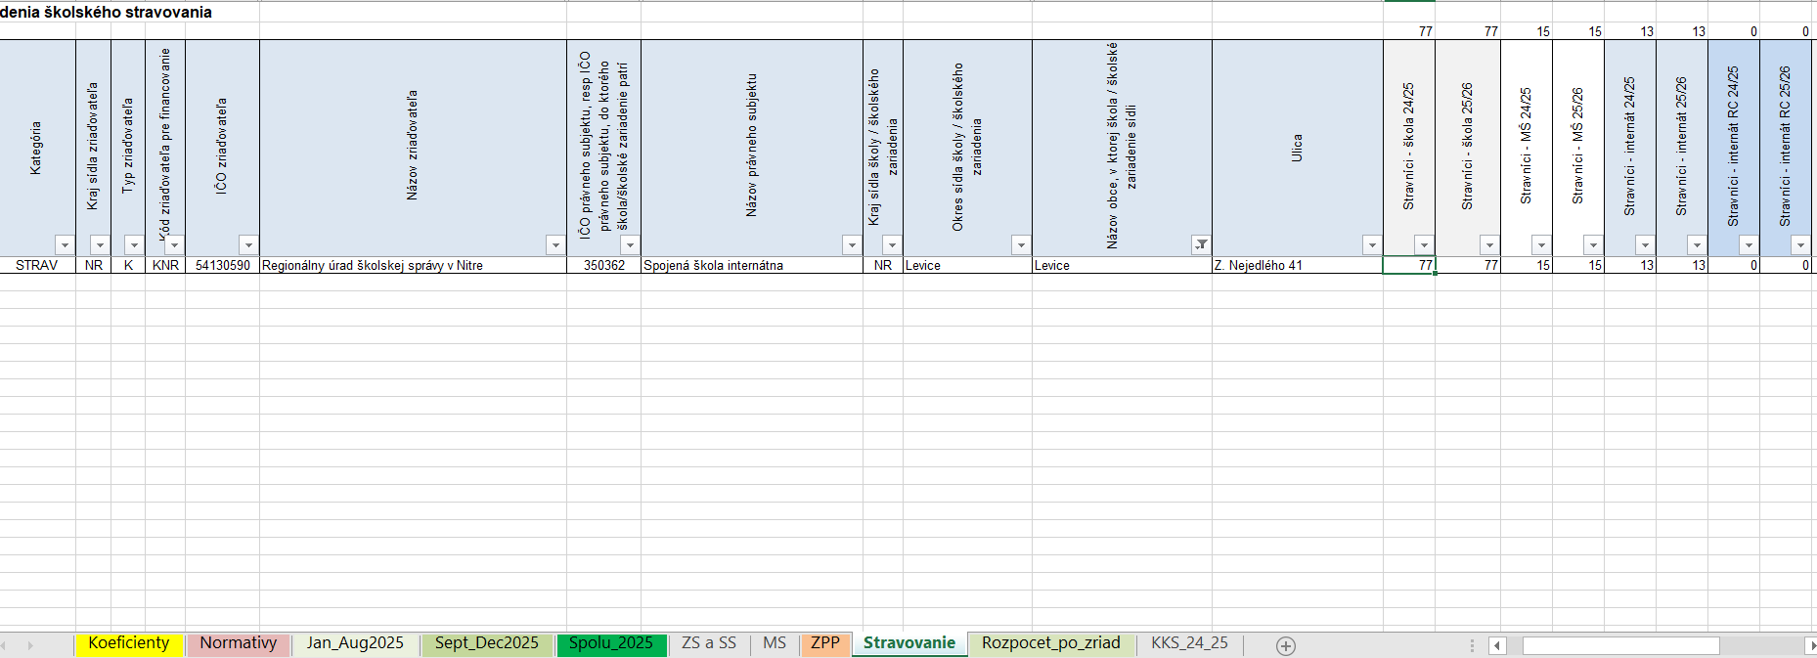

Slide 17
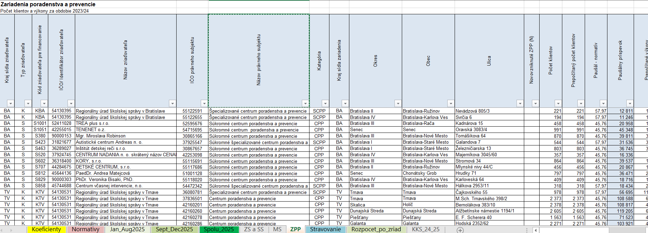

Slide 18
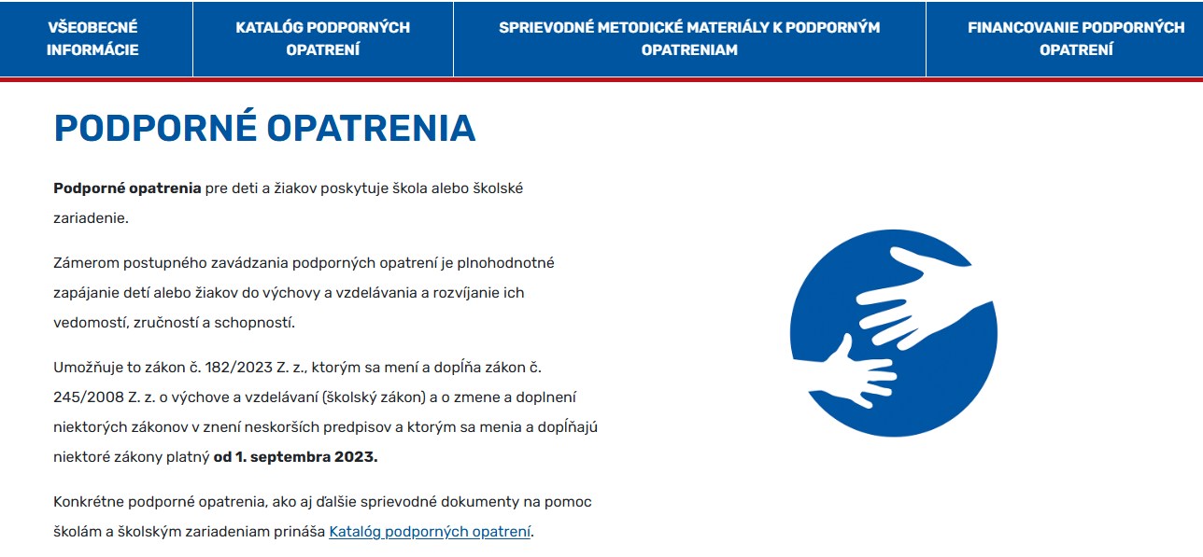
Podporné opatrenia

Slide 19

https://podporneopatrenia.minedu.sk/katalog-podpornych-opatreni/

Slide 20
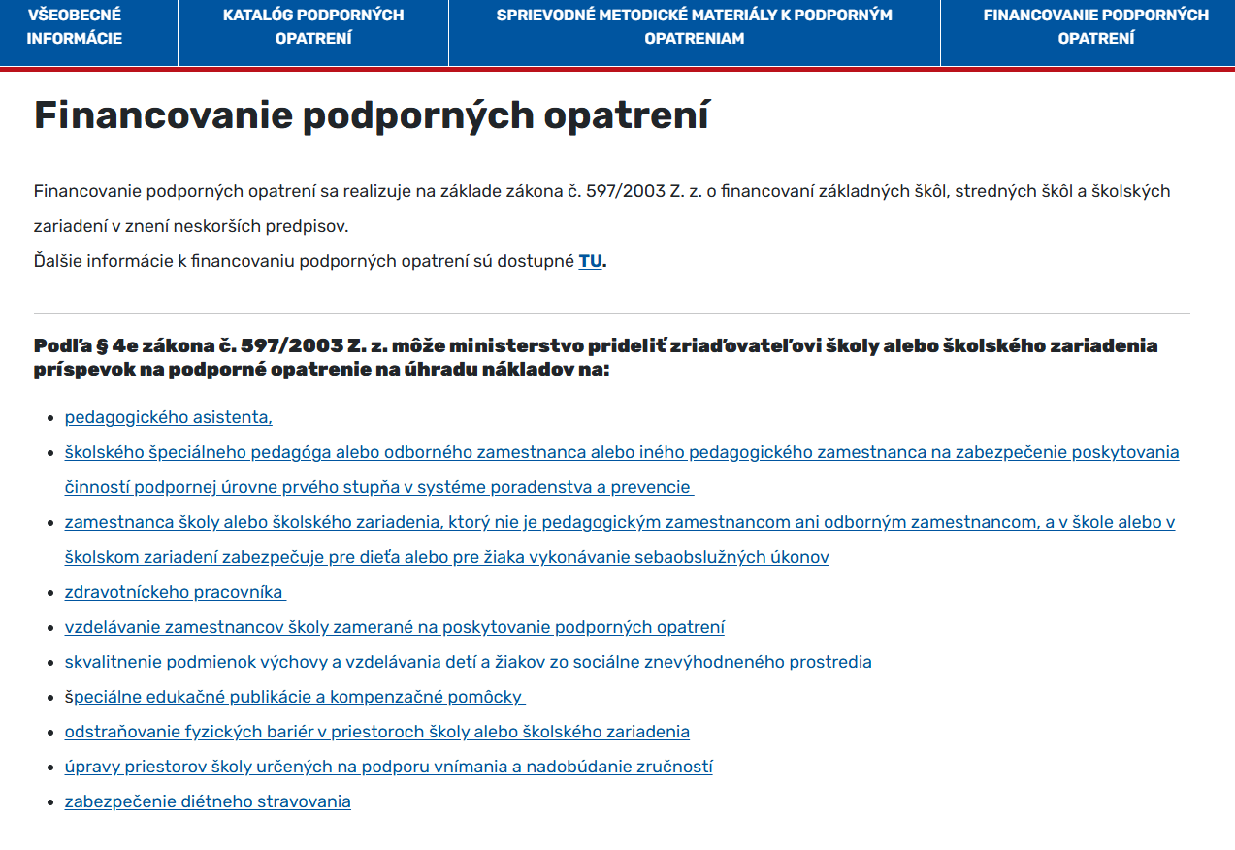
https://podporneopatrenia.minedu.sk/financovanie-podpornych-opatreni/

Slide 21
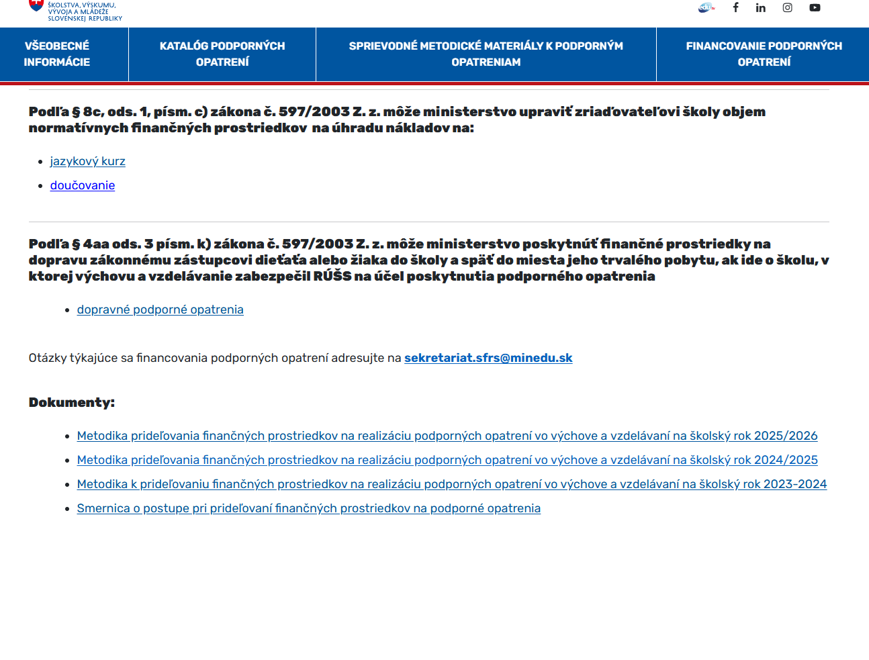
Rolujeme sa dolu ↓

Slide 22
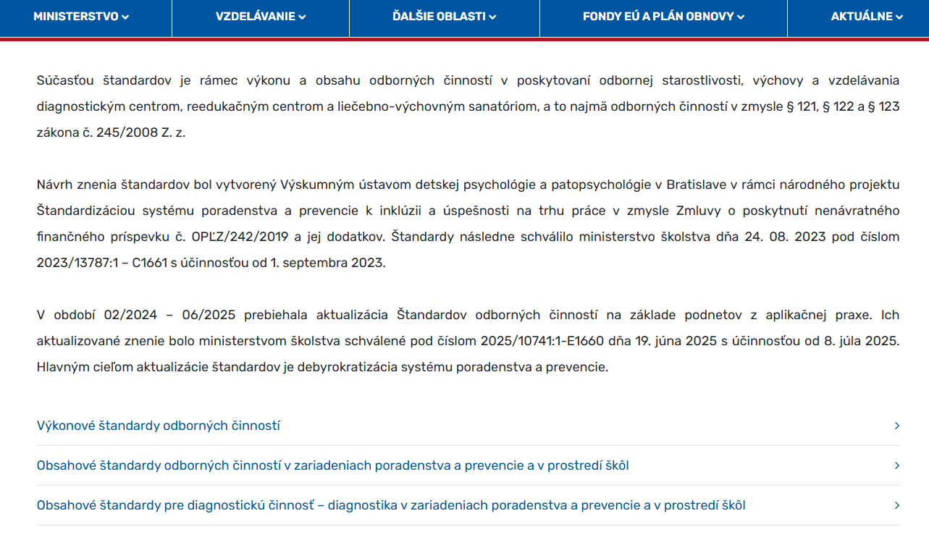
Štandardy odborných činností v systéme poradenstva a prevencie https://www.minedu.sk/standardy-odbornych-cinnosti-v-systeme-poradenstva-a-prevencie/
↓

Slide 23
Špeciálne a inkluzívne vzdelávanie https://www.minedu.sk/specialne-a-inkluzivne-vzdelavanie/
Interaktívna mapa a databáza zariadení poradenstva a prevencie (ZPP)
Účelom interaktívnej mapy a databázy ZPP je sprístupniť zákonným zástupcom detí a žiakov, zamestnancom rezortu školstva a inštitúciám vecne príslušných rezortov pravidelne aktualizované základné informácie o ZPP, najmä o ich personálnom obsadení, poskytovaných odborných činnostiach, jazykoch, ktorými sa klienti v daných ZPP dorozumejú a pod.
https://www.minedu.sk/interaktivna-mapa-a-databaza-zariadeni-poradenstva-a-prevencie/

Slide 24
Zdieľaní odborní zamestnanci v CPP
Pilotný projekt ministerstva školstva
na podporu školských podporných tímov

Slide 25
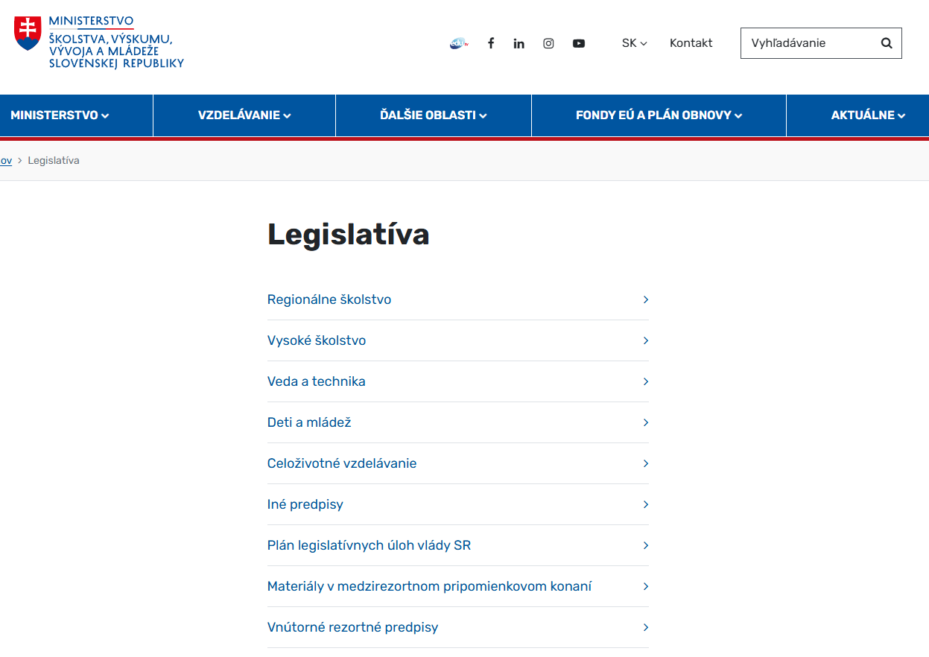
Legislatíva https://www.minedu.sk/legislativa/

Slide 26
Vnútorné rezortné predpisy https://www.minedu.sk/vnutorne-rezortne-predpisy/ sú zverejnené podľa rokov
Odporúčam stiahnuť do počítača
Pokyn ministra č. 39/2017, ktorým sa vydávajú profesijné štandardy pre jednotlivé kategórie a podkategórie pedagogických zamestnancov a odborných zamestnancov škôl a školských zariadení
Prílohy Pokynu ministra č. 39/2017 slúžia na ujasnenie si povinností jednotlivých kategórií pedagogických a odborných zamestnancov

Slide 27
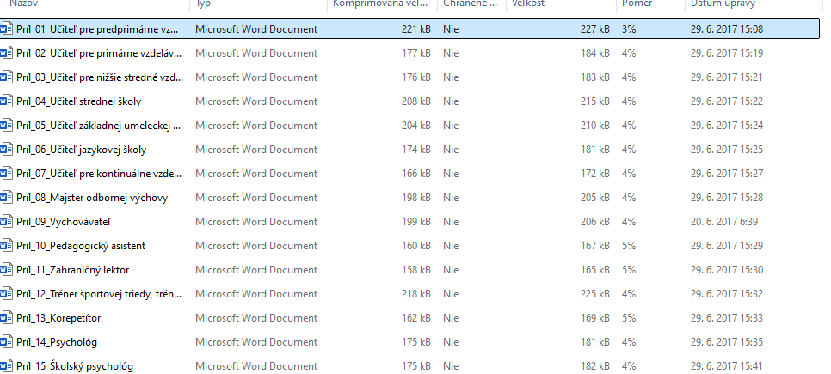
Prílohy k Pokynu ministra č. 39/2017- prehľad

Slide 28
Desegregácia https://www.minedu.sk/desegregacia/
Hlavné ciele v tejto oblasti sú:
odstraňovať sociálne vylučovanie a neprípustné oddelené vzdelávanie,
zabezpečiť prístup ku kvalitnému vzdelávaniu pre všetky deti,
zvýšiť počet detí, ktoré úspešne ukončia základné vzdelanie,
podporiť čo najviac detí z rómskych komunít v pokračovaní štúdia na stredných školách,
motivovať ich k ďalšiemu vzdelávaniu na vysokých školách.

Slide 29
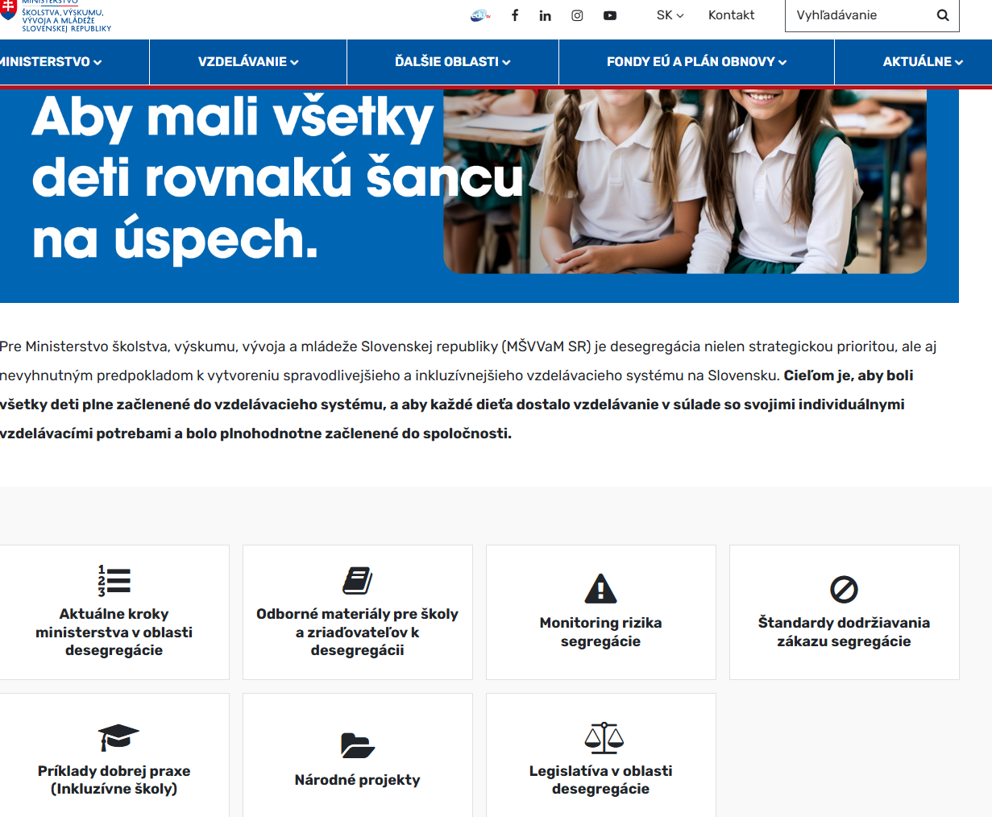

Slide 30
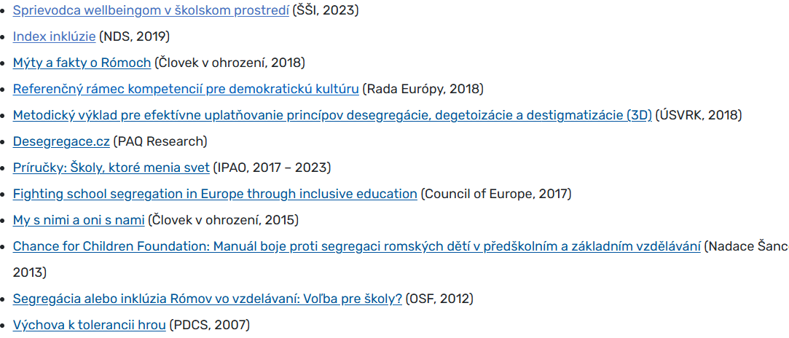
Inšpiratívne materiály na podporu tolerancie, inklúzie a rozmanitosti https://www.minedu.sk/odborne-materialy-pre-skoly-azriadovatelov-kdesegregacii/

Slide 31
Vaše otázky prosím...

Slide 32
Ďakujem za pozornosť

